Slide 1
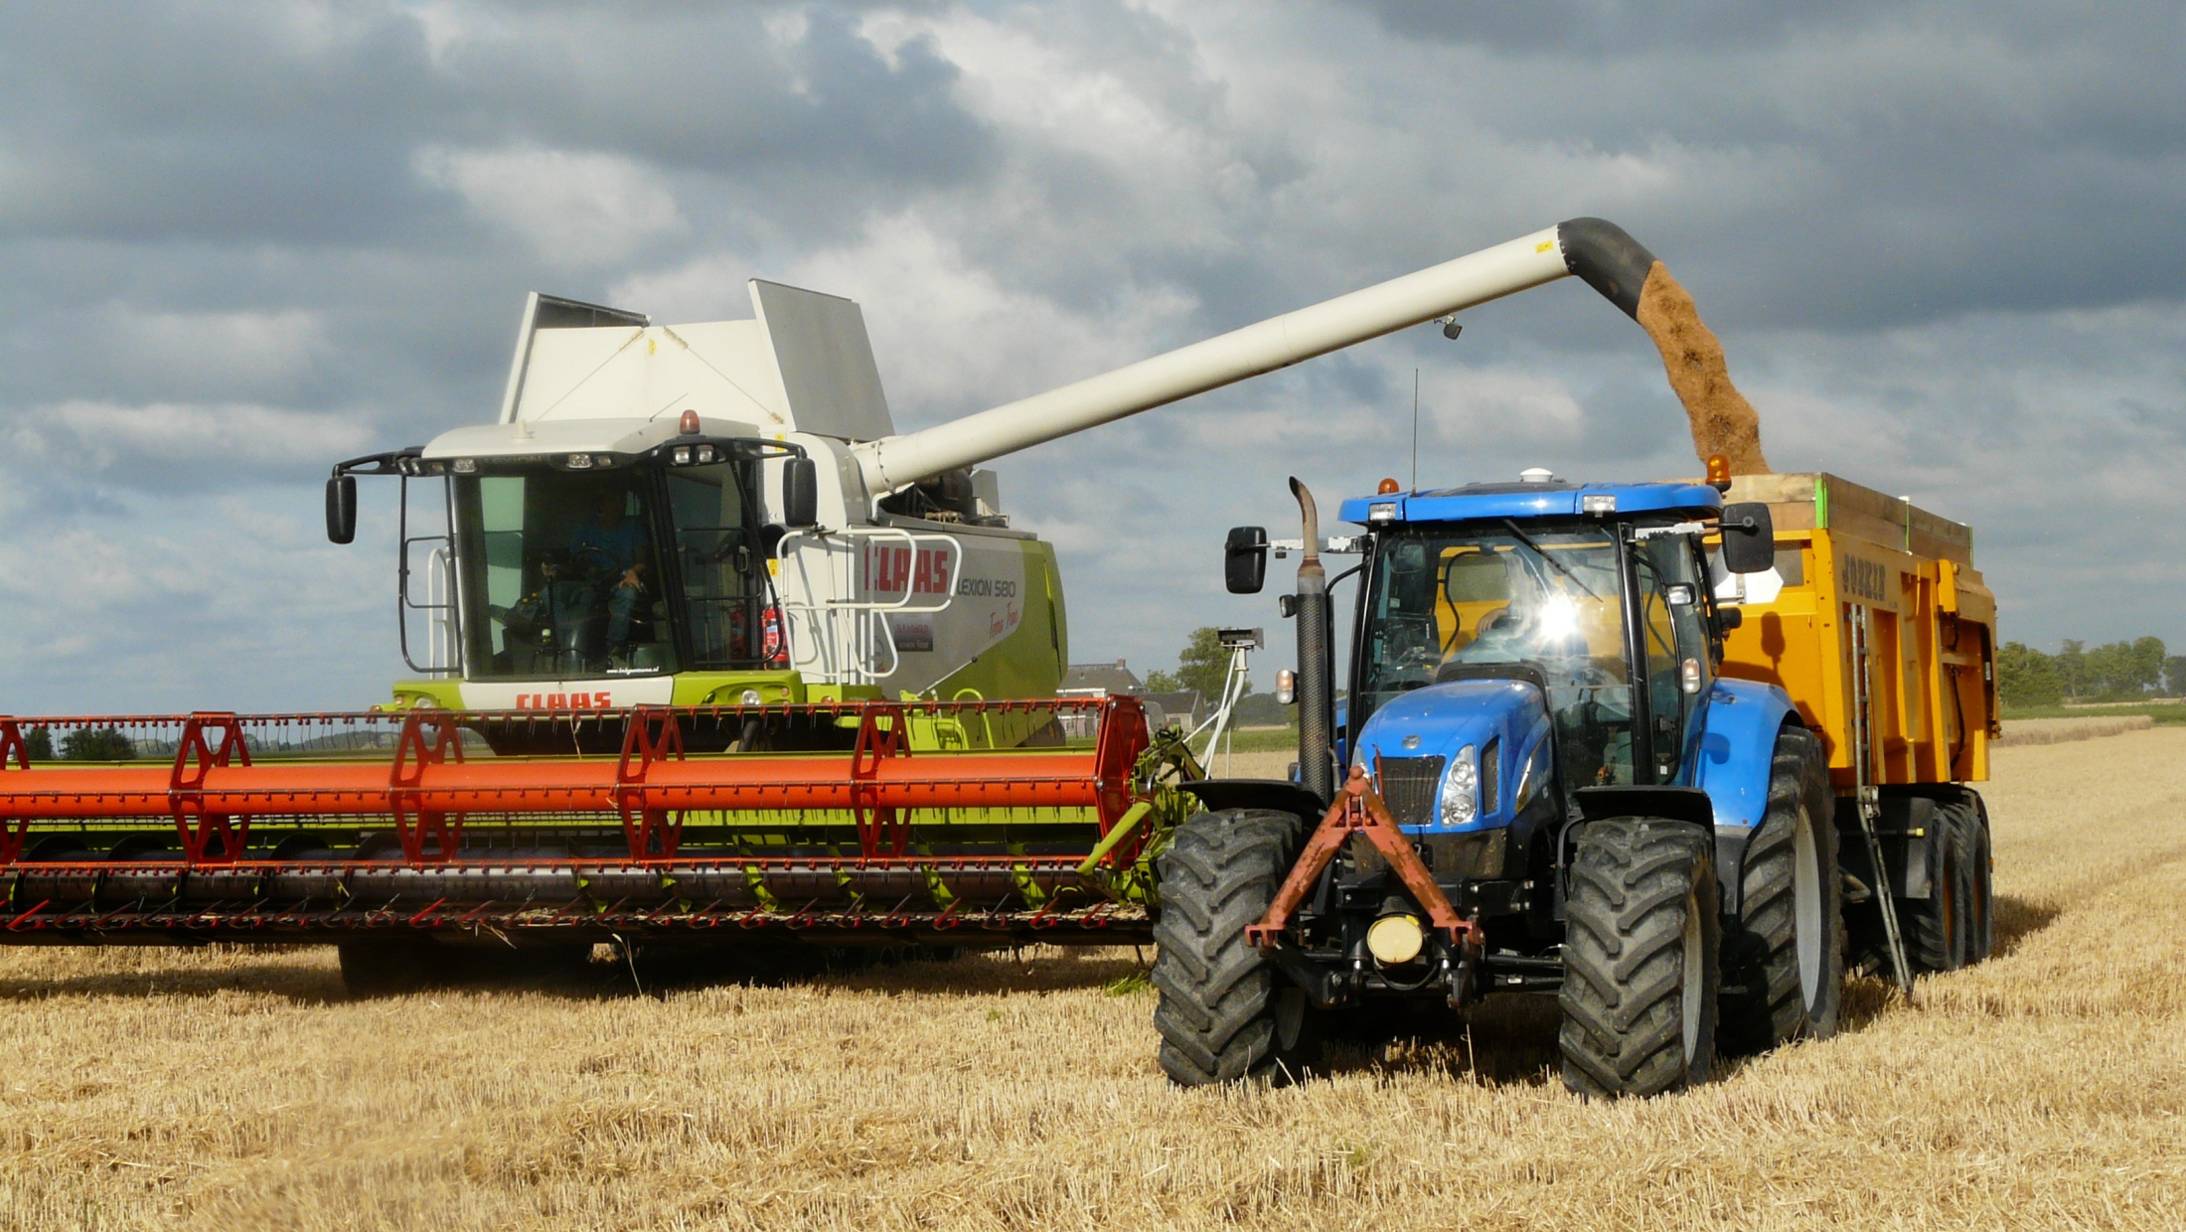
Технологии интернета вещей - новые возможности дистанционного мониторинга техники для предприятий АПК

Slide 2
О Компании
Компания «Фарватер» официально зарегистрирована в начале 2009г.
Является членом Ассоциации Интернета Вещей с момента ее образования (начало 2017 года)
Специализация: разработка, производство и продажа:
- Комплексных решений по организации дистанционного контроля эксплуатации техники
- Систем мониторинга и контроля с/х техники, специальной техники и автотранспорта
- Дополнительного оборудования для систем мониторинга и охраны т/с
Сотрудничество со всеми ключевыми разработчиками и производителями систем мониторинга в РФ.

Slide 3
Элементы IoT в СХ
GPS/Глонасс трекеры, датчики топлива…
Персональные идентификаторы (RFID карты, IButton)
Системы параллельного вождения
Системы дифференцированного внесения
БПЛА/Дроны
Умные метео-станции, анализаторы почвы…
Весо-измерительные приборы
IP камеры
Датчики активности животных, системы доения животных
Смартфоны/Планшеты
ERP системы
3

Slide 4
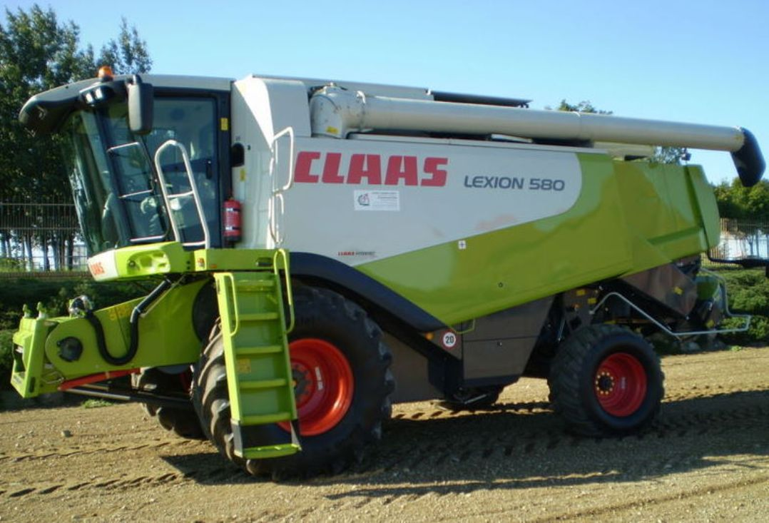
Задачи, которые можно решить при использовании систем мониторинга и идентификации:
Условия эксплуатации техники, соблюдение технических требований в гарантийный и постгарантийный период
Засорен топливный фильтр
Засорен воздушный фильтр
Аварийное давление масла в двигателе
Аварийная температура охлаждающей жидкости
Аварийная температура масла в ходовой части
Низкое давление масла в гидросистеме
Аварийная температура масла в системе силовых цилиндров
…

Slide 5
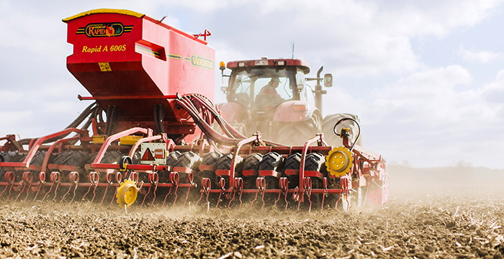
Соблюдение требований проведения технологических операций в поле (скорость движения, включение рабочих органов, соответствие норм высева…) Контроль расхода семян, удобрений и СЗР. Контроль расхода ГСМ
Сеялка опущена вниз
Включён вентилятор бункера семян
Общее время работы сеялки
Общая обработанная площадь (га)
Обороты вентилятора бункера семян
Скорость движения сеялки
Масса внесенных семян
Масса внесенных удобрений
Низкий уровень семян в левом бункере
Низкий уровень семян в правом бункере
СЕЯЛКА VADERSTAD RAPID А800C

Slide 6
Комбайны John Deere, Claas, CNH, «ПОЛЕСЬЕ», Ростсельмаш
Контрольные параметры:
Чрезмерный люфт под молотильным барабаном
Открыт вход в зерновой бункер
Бункер зерна 70%
Бункер зерна 100%
Включен привод выгрузного шнека при сложенной выгрузной трубе
Оператор отсутствует!
Забивание соломотряса
Отключение контроля молотильного барабана
Молотильный барабан включён
Включена выгрузная труба

Slide 7
Контроль качества проведенных работ (по анализу треков)

Slide 8
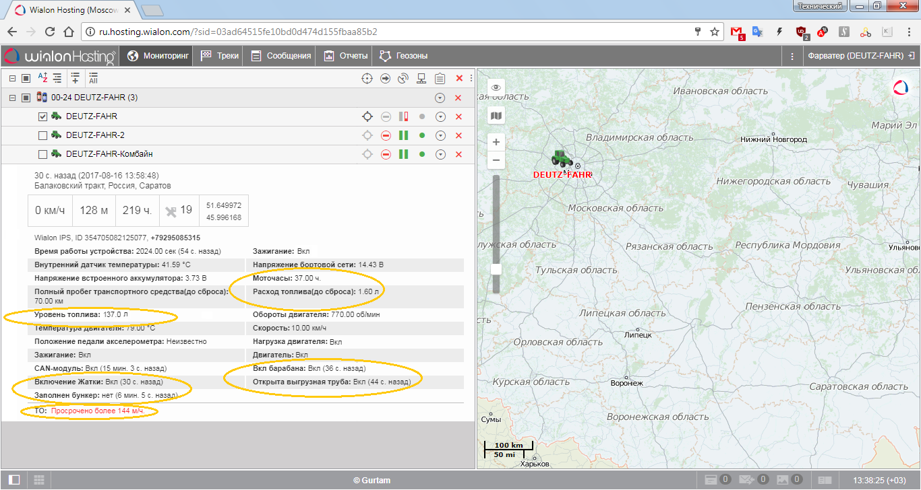
Оптимизация МТП, синхронизация работы уборочной техники и автотранспорта. Прозрачность всех технологических операций

Slide 9
Задача от Агрохолдинга
Клиентом поставлены задачи:
1. Осуществление контроля состояния узлов и агрегатов зерноуборочной техники;
2. Осуществление контроля местоположения техники;
3. Организация алгоритма контроля работы техники при уборке урожая зерновых культур на следующих этапах:
В поле – разрешение выгрузки зерна с комбайнов на определенные автомобили (режим «свой/чужой»)
На элеваторе – идентификация(разрешение) въезда на территорию автомобилей
На весовых – сбор информации о весе зерна с конкретного автомобиля и передача этой информации в диспетчерский центр

Slide 10
Алгоритм работы оборудования
1. Контроль работы комбайнов при уборке зерна
В процессе работы комбайна контролируются следующие параметры:
«Включение жатки»
«Положение жатки» - поднята/опущена
«Контроль работы в заданной геозоне». При выезде из геозоны - формирование тревожного сообщения на сервер с возможностью блокировки работы жатки.
«Аварийное давление масла в гидросистеме» - формируется тревожное сообщение с возможностью блокировки работы жатки либо двигателя.
«Наполненность бункера зерном – 75%»
«Наполненность бункера зерном – 100%» - команда «сделать фото»

Slide 11
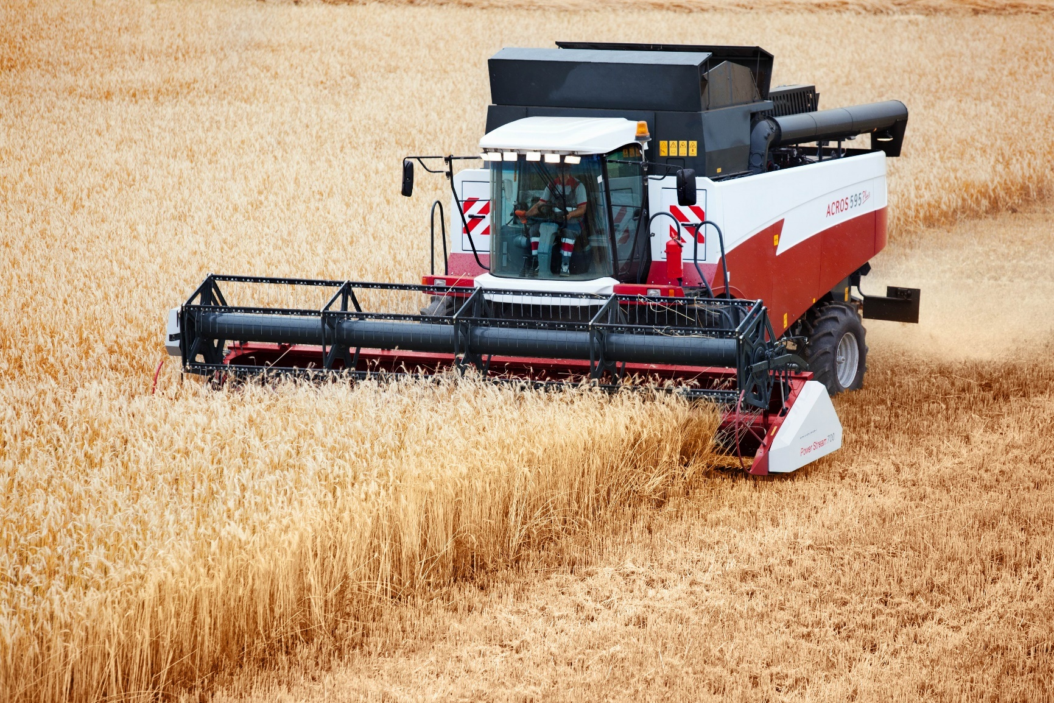
Контроль работы комбайна при уборке зерна
Включение выгрузного шнека
Заполнение бункера 100%
Заполнение бункера 75%
Включение жатки
Положение жатки
Поднята/Опущена
Аварийный уровень масла в гидросистеме
Контроль работы в заданной зоне (геозона)

Slide 12
Алгоритм работы оборудования
2. Контроль работы комбайнов при выгрузке зерна. Режим «свой/чужой»
2.1. Метка идентифицирована
При идентификации активной метки:
Автоматическое формирование команды на разблокировку выгрузного шнека;
Передача сообщения и фото места выгрузки зерна при включении и выключении выгрузного шнека.
Контроль параметров:
«Включение выгрузного шнека»;
«Контроль работы в заданной геозоне».
«Аварийное давление масла в гидросистеме» - формируется тревожное сообщение;
«Наполненность бункера зерном – 75%»;
«Наполненность бункера зерном – 100%».

Slide 13
Алгоритм работы оборудования
2.2. Метка не идентифицирована
При потере идентификации активной метки (окончание выгрузки):
Автоматическое формирование команды блокировки выгрузного шнека;
Фото места попытки выгрузки зерна и передача тревожного сообщения о попытке включения выгрузного шнека.
Контроль параметров:
«Включение выгрузного шнека»;
«Контроль работы в заданной геозоне»;
«Аварийное давление масла в гидросистеме» - формируется тревожное
сообщение;
«Наполненность бункера зерном – 75%»;
«Наполненность бункера зерном – 100%».

Slide 14
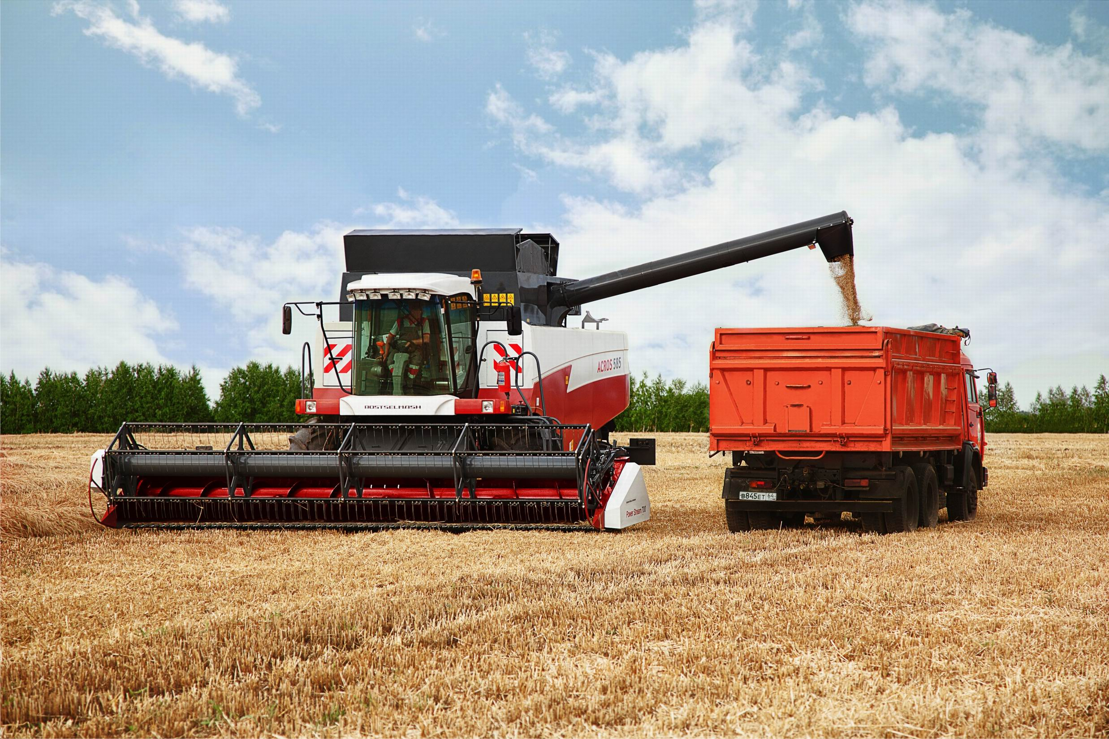
Выгрузка зерна в поле
Фото начала и окончания выгрузки
Контроль включения выгрузного шнека
Наполнение бункера при выгрузке
Проверка а/м на доступ к загрузке используя RFID считыватель
(идентификация т/с)
Успешная идентификация
Неопознанное транспортное средство
Тревога

Slide 15
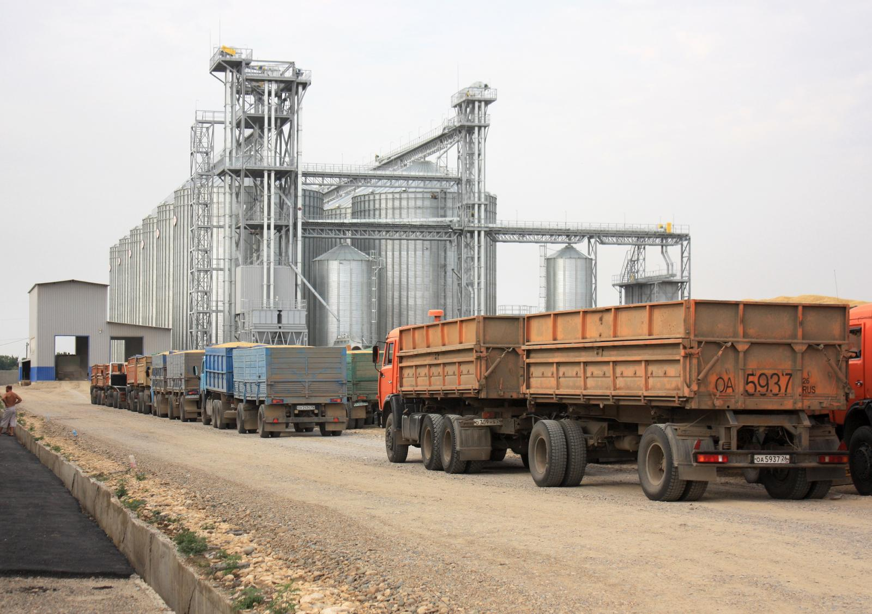
Элеватор
Въезд
Фото
Передача данных в диспетчерский центр
Идентификация
Взвешивание

Slide 16
Алгоритм работы оборудования
4. Контроль разгрузки т/с
4.1. Идентификация активной метки при въезде т/с на весы перед разгрузкой
Автоматическое формирование команды «Сделать фото»;
Получение веса «Брутто»;
Отправка данных в диспетчерский центр.
4.2. Идентификация активной метки при въезде т/с на разгрузку
Автоматическое формирование команды «Сделать фото»;
Отправка данных в диспетчерский центр.
4.3. Идентификация активной метки при въезде т/с на весы после разгрузки
Автоматическое формирование команды «Сделать фото»;
Получение веса «Нетто»;
Отправка данных в диспетчерский центр.

Slide 17
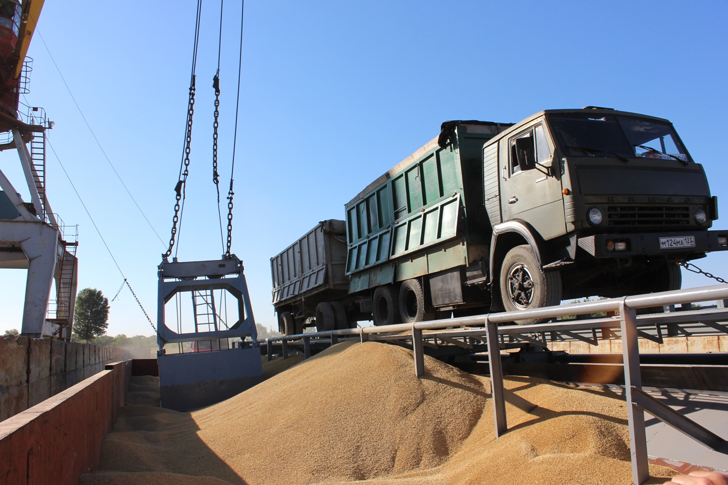
Элеватор
Разгрузка
Передача данных в диспетчерский центр
Фото
Идентификация
Взвешивание

Slide 18
Решение по контролю выдачи кормов на свиноводческой ферме
Компанией были поставлены задачи:
Контроль выгрузки комбикормов в бункеры с идентификацией транспортного средства
Предотвращение выгрузки комбикормов в бункеры с комбикормами других видов.
Блокировка подачи корма животным в момент выгрузки - для определения количества выгруженного комбикорма.

Slide 19
Решение
Идентификация
Проверка а/м на доступ к выгрузке, используя RFID метку
(идентификация т/с)
Успешная идентификация
Выгрузка
Неопознанное транспортное средство
Блокировка выгрузки

Slide 20
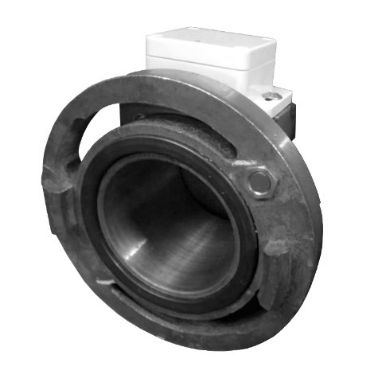
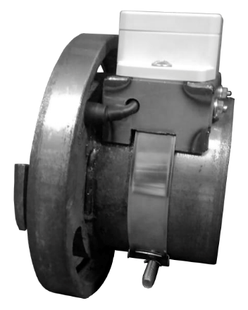
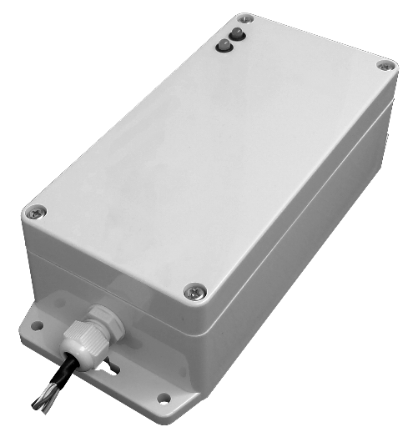
Решение
Система контроля сыпучих кормов ФАРВАТЕР СКК СБ-02.12
Система позволяет контролировать разгрузку кормов по типу в соответствующий бункер, одновременно блокируя транспортную кормовую ленту для точного определения массы загруженного корма.

Slide 21
Решение
Состав комплекта
Система мониторинга (устанавливается на кормовозе)
Терминал LINE-WAY B
Считыватель RFID
Блок идентификации (устанавливается на фланец загружной трубы)
Магнитный датчик
Метка RFID
Плата коммутации
Блок питания и коммутации (устанавливается в электрощитовой)
Блок питания 12В
Система блокировки подачи корма

Slide 22
Решение по контролю и учёт работы полевых опрыскивателей
Компанией поставлена задача:
Определение реального объёма раствора пестицида залитого в передвижную цистерну
Определение фактически израсходованного объёма раствора при опрыскивании в поле.
Анализ расхода пестицида при обработке данного вида полей.

Slide 23
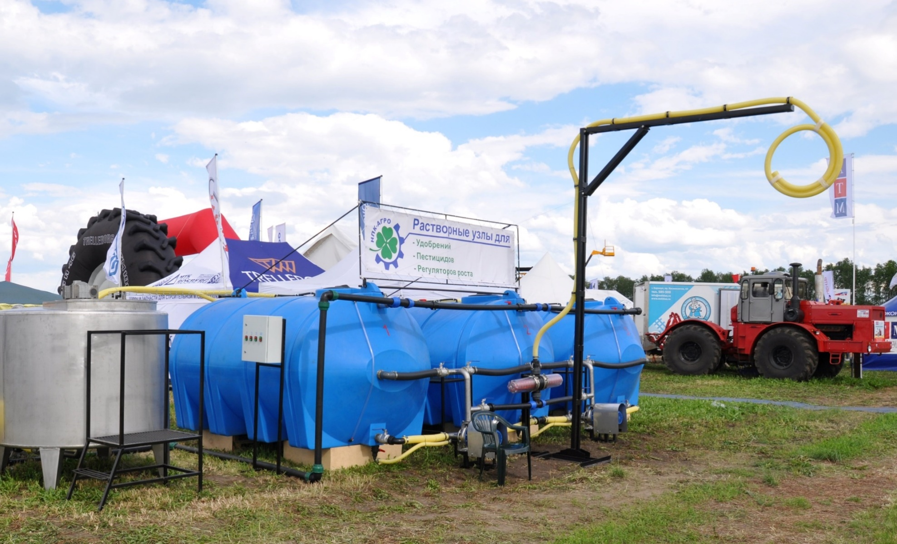
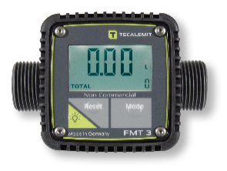
Решение
Идентификация
Передача данных в диспетчерский центр

Slide 24
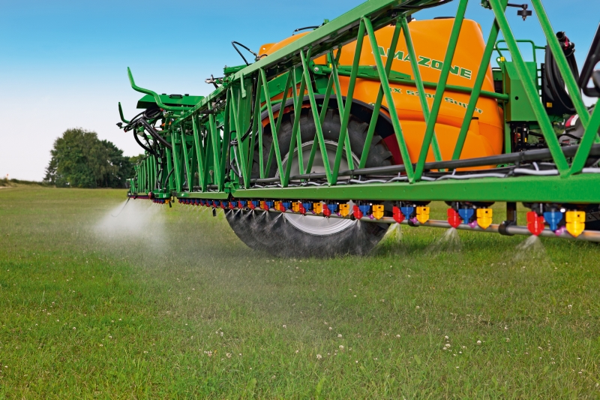
Опрыскиватель
Опрыскиватель Amazone UX 5200

Slide 25
Задачи от Каршеринговых компаний
Компанией N поставлена задача:
1. Контроль параметров а/м:
уровень топлива,
расход топлива,
пробег а/м,
скорость а/м,
обороты, температура и время работы двигателя,
контроль открытия дверей, капота и багажника,
контроль непристегнутых ремней,
контроль включенных габаритных огней и салонного света,
контроль положения рычага КПП,
контроль положения ручного тормоза,
контроль включенного зажигания и АСС,
контроль давления в шинах.

Slide 26
Задачи от Каршеринговых компаний
Компанией N поставлена задача:
2. Дистанционное управление а/м:
запирание и отпирание дверей,
автоматическое закрывание окон при постановке а/м в охрану,
блокировка двигателя,
снятие с охраны а/м с разблокировкой двигателя,
дистанционный запуск двигателя,
управление замком капота,
блокировка доступа в моторный отсек (багажник).

Slide 27
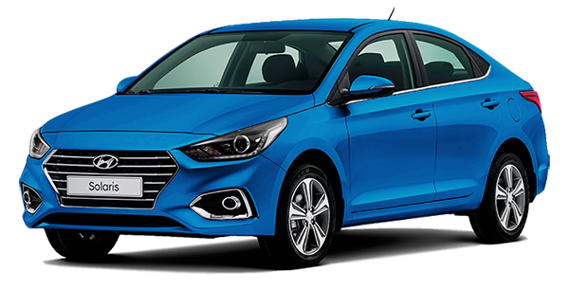
Решение для «Каршеринга»
Контроль и управление автомобилем по шине CAN
Открыта дверь водителя, пассажира, багажника
Задний ход
Включено зажигание
Ремень безопасности водителя
Ключ в замке зажигания
Срабатывание
сигнализации
Ручной тормоз
Двигатель
заведен
Ножной тормоз
Неисправность
двигателя
Габариты, ближний и дальний
свет фар
Парковка
Срабатывание антиблокировочной
системы тормозов (CAN)

Slide 28
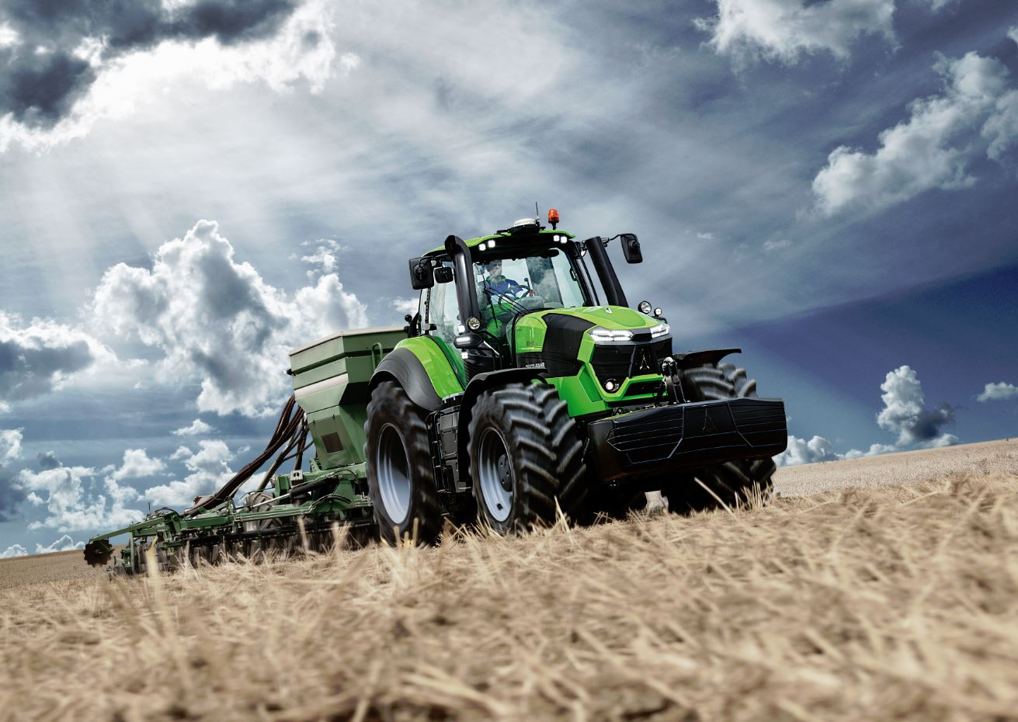
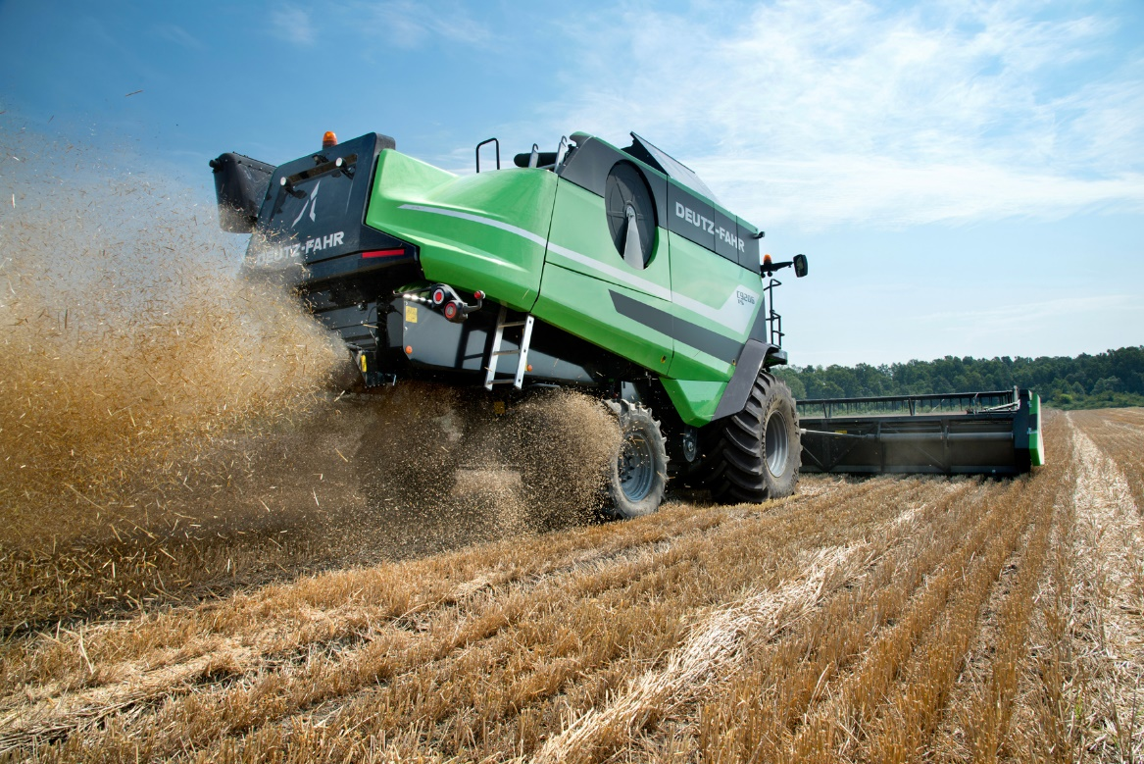
Проекты по чтению параметров техники DEUTZ-FAHR
Комбайны
Трактора

Slide 29
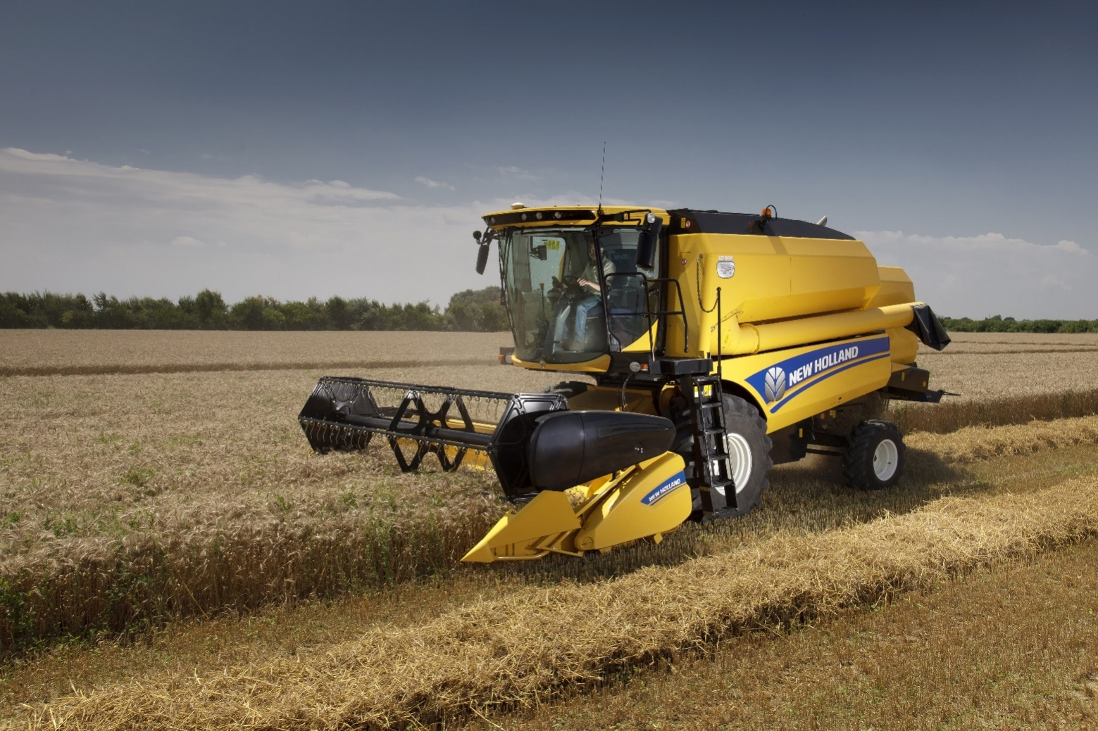
Комбайны «NEW HOLLAND»
КОМБАЙН «NEW HOLLAND TC4.90»

Slide 30
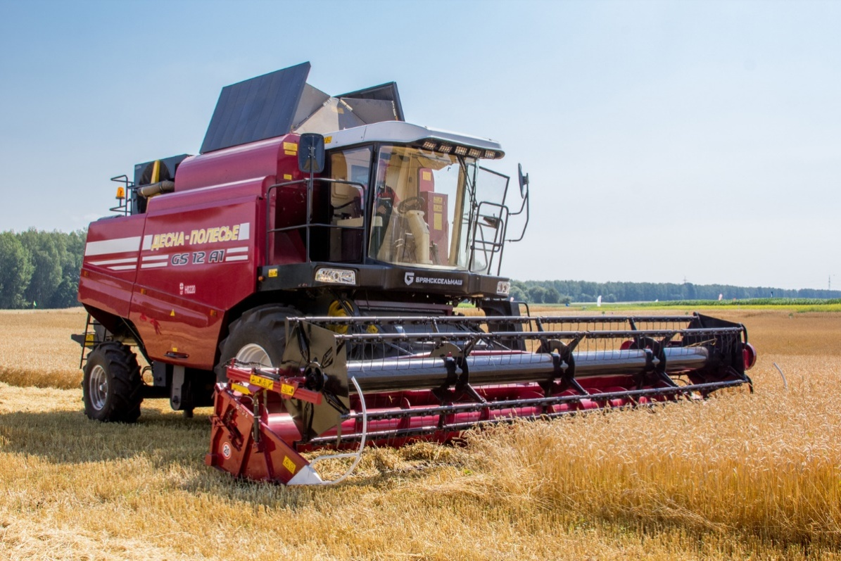
Комбайны ПОЛЕСЬЕ серии GS12
Полесье КЗС-1218
Контроль состояния:
Включен дальний свет
Бункер зерна 100%
Бункер зерна 70%
Открыт вход в зерновой бункер
Вкл. привод выгрузного шнека
Оператор отсутствует!
Контроль работы двигателя:
Засорен масляный фильтр
Засорен топливный фильтр
Засорен воздушный фильтр
Аварийное давление масла
Аварийный уровень охлаждающей жидкости
Аварийная температура охлаждающей жидкости

Slide 31
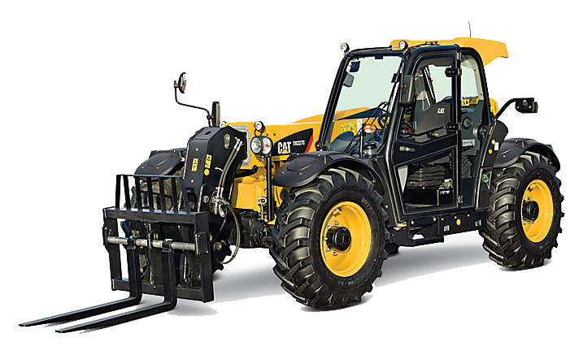
Строительная техника
Телескопический погрузчик CAT TH337
Динамические параметры:
Температура двигателя (°C)
Скорость (км/ч)
Пробег (км)
Время работы двигателя (ч.)
Уровень топлива (% или л.)
Обороты двигателя (об/мин)
Нагрузка на двигатель (%)
Положение педали газа (%)
Спецпараметры:
Наклон укосины (°)

Slide 32
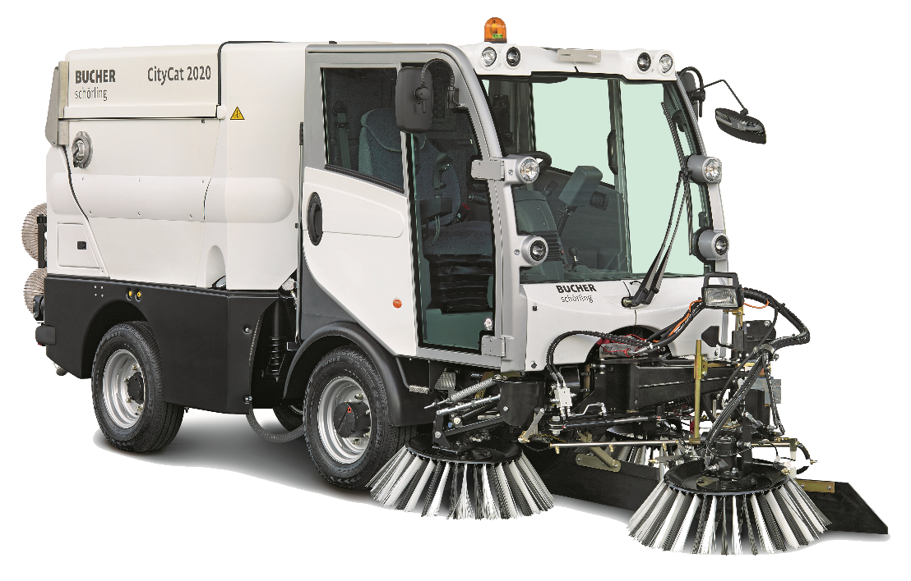
Коммунальная техника
Подметально-уборочная машина CityCat 2020
Контроль работы оборудования:
Динамические параметры:
Время работы двигателя (ч.)
Уровень топлива (% или л.)
Обороты двигателя (об/мин)
Скорость (км/ч)
Температура двигателя (°C)
Положение педаль газа (%)
Выгрузка из бункера
Мойка высокого давления
Работа джойстика
Включение пылесоса
Аварийные индикаторы:
Включение щеток
Включение подачи воды

Slide 33
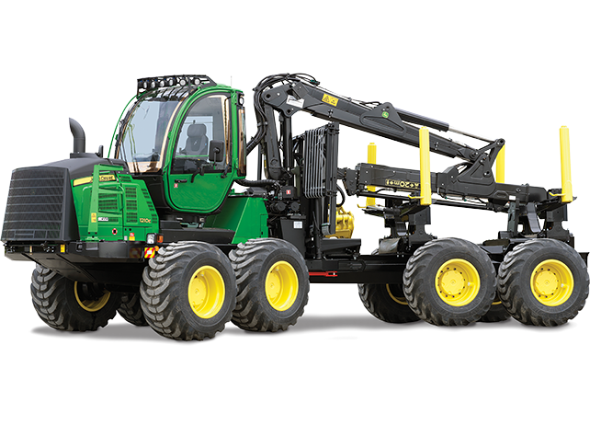
Лесозаготовительная техника:
Форвардер 1210E
Динамические параметры:
Время работы двигателя (ч.)
Пробег (км)
Полный расход топлива (л.)
Уровень топлива (% или л.)
Обороты двигателя (об/мин)
Скорость (км/ч)
Температура двигателя (°C)
Нагрузка на двигатель (%)
Положение педаль газа (%)

Slide 34
Спасибо за внимание!
Чуйкин Андрей
+7 929 626 52 67
forant@farvater-can.ru

